Slide 1
COMPORTAMENTI INDIVIDUALI
E RELAZIONI SOCIALI
IN TRASFORMAZIONE
UNA SFIDA PER LA
STATISTICA UFFICIALE
LABORATORIO NUMERACY
Big Data. Metodi statistici per la società della conoscenza
Big Data nel settore assicurativo e sanitario
Susanna Levantesi | Dipartimento di Scienze Statistiche
“Sapienza” Università di Roma

Slide 2

I Big Data nel settore assicurativo
La rapida progressione della digitalizzazione fornisce grandi quantità di dati che possono portare un grande valore aggiunto alle imprese di assicurazione e migliorare i processi chiave del settore:
  Miglioramento della relazione con il cliente e personalizzazione dell’offerta
  Analisi del rischio, correlazione tra eventi e predisposizione al rischio → profilo di rischio
  Prevenzione e mitigazione del rischio
  Gestione dinamica del rischio: implica un processo decisionale dinamico in tempo reale sulla base di un flusso di dati
  Previsioni: evoluzione di processi, di prodotti e del modello di business
Vantaggio competitivo
Notes:
La disponibilità massiva di dati e nuovi strumenti per estrarre indicazioni di business per migliorare la relazione col cliente e personalizzare l’offerta.
Analizzare ed estrarre conoscenza per ottimizzare i processi di valutazione del rischio.
Utilizzare le tecniche di telematics per acquisire vantaggio competitivo attraverso l'offerta di prodotti a pricing flessibile e nuovi servizi a maggior valore

Slide 3
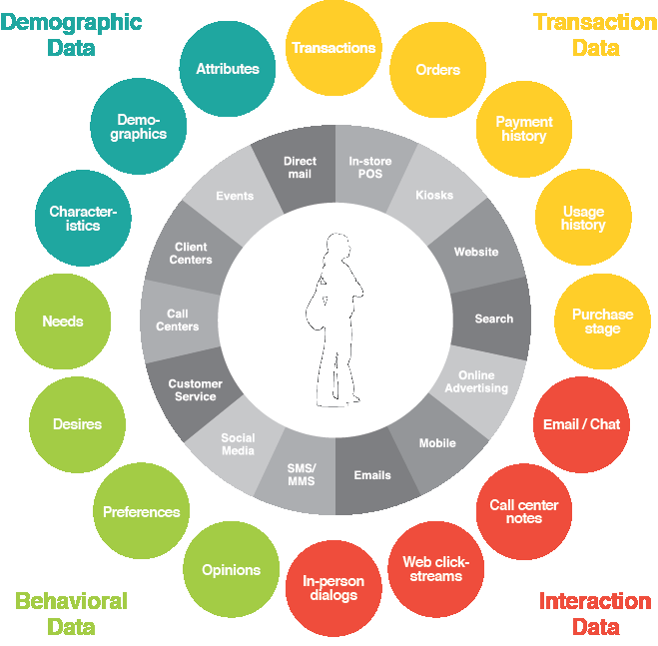
Fonte: Marco Albertoni,
Big Data & Analytics per le
Assicurazioni, IBM Italia
L’assicurato
al centro
Combinazione di dati per ottenere una visione integrata dell’assicurato e orientare l’attività di marketing assicurativo
Notes:
Combinare dati strutturati e non strutturati per costruire una vista integrata del cliente e guidare attività di marketing e vendita

Slide 4
Data mining e predictive modelling nel settore assicurativo
I Big Data permettono analisi avanzate: data mining* e predictive modelling** migliorano:
  la sottoscrizione dei rischi e le politiche di pricing:
    analisi delle caratteristiche significative del rischio assicurato allo scopo di distinguere i buoni rischi dai cattivi rischi (selezione dei rischi) e di prezzare conseguentemente in modo accurato ogni rischio
    miglioramento della modellazione dei rischi catastrofali e complessi
  la segmentazione del mercato assicurativo
  la redditività
    prodotti a pricing flessibile e nuovi servizi
  possono guidare le decisioni della Governance per:
    la gestione dei costi
    il rilevamento delle frodi (analisi e prevenzione)
    ….
*Insieme di tecniche e metodologie che hanno per oggetto l'estrazione di un sapere o di una conoscenza a partire da grandi quantità di dati (attraverso metodi automatici o semi-automatici) e l'utilizzo scientifico, industriale o operativo di questo sapere.
**modellazione dei dati, scrittura di algoritmi in grado di fare previsioni su eventi futuri.
Notes:
- Predire la probabilità di un cliente ad acquistare un nuovo prodotto.
- i modelli predittivi possono guidare le decisioni di esperti in settori quali la gestione dei sinistri, il rilevamento delle frodi e sottoscrizione.
- Definizione dei segmenti del mercato assicurativo. Rischi omogenei

Slide 5
Assicurazioni sulla vita
Modellazione predittiva
Tavole di mortalità proiettate per il pricing dei prodotti (probabilità di morte funzione di età, sesso e tipo di prodotto)
….
Assicurazioni sulla salute
Modellazione predittiva
- previsione delle spese mediche totali dell’assicurato
- previsione della frequenza di ricovero ospedaliero
….
Assicurazioni contro i danni
Modellazione predittiva
Previsione della sinistralità
….
Data mining per ridurre:
- la lista di potenziali variabili esplicative nei GLM
- la dimensione delle variabili (classi omogenee)

Slide 6
Big Data e assicurazione RC-auto: un esempio
Valutazione accurata e personalizzata del rischio inerente l’assicurazione RC-auto attraverso:
la combinazione di modelli analitici (ad es. modelli comportamentali basati su dati del profilo del cliente) con un flusso continuo di dati in tempo reale (ad es. dati satellitari, previsioni del tempo, sensori del veicolo)
  Usage-based insurance (UBI)
    traccia le abitudini di guida e fornisce sconti in caso di guida sicura
    consente all’impresa di fotografare il profilo di rischio di un individuo
  Utilizzo della telematica
    Presenza della scatola nera in automobile che trasmette le informazioni inerenti la guida
    Sulla base di tali dati l’impresa di assicurazione analizza il rischio l'assicurato (ad es. eccesso di velocità e frenate improvvise possono indurre ad aumentare il premio) → Pay-as-you-drive
    Se i dati sono condivisi con il cliente possono avere impatto sul suo comportamento alla guida → prevenzione
Notes:
consente all’impresa di fotografare il profilo di rischio di un individuo sulla base di reali abitudini di guida, piuttosto che basarsi su statistiche aggregate.
Il principio delle polizze individuali è molto semplice: in futuro, ogni conducente avrà una propria polizza assicurativa in base al proprio comportamento.

Slide 7
I Big Data sanitari
  «Fascicolo sanitario elettronico» in sostituzione della cartella clinica che permetterà:
  al paziente: di archiviare in un solo dispositivo prescrizioni mediche, farmaci, esami diagnostici, esiti di analisi di laboratorio, accessi al pronto soccorso, ricoveri in ospedale (storia clinica)
  al medico: di ricostruire in modo veloce e preciso lo stato di salute del paziente, di condividere le informazioni con altri medici in caso di malattie che richiedono maggiori approfondimenti
  ad ospedali e cliniche: di prevedere le spese mediche, prevenire le malattie più diffuse e selezionare i servizi sanitari in base alle reali esigenze della popolazione in un dato territorio
  ai policy makers e agli assicuratori: per conoscere le reali esigenze sanitarie dei cittadini ai fini della programmazione dell'offerta sanitaria, assistenziale, dei servizi di prevenzione e delle coperture del rischio.
Ogni paziente genera big data
Paziente
Acquisto farmaci
Richieste servizi sanitari
Pronto soccorso
Esami diagnostici / di laboratorio
Social network per comunicare condizioni di salute
Prescrizioni mediche
Notes:
Il D.L. 179/2012 definisce Big data sanitari l’insieme di dati e documenti digitali di tipo sanitario e socio-sanitario generati da eventi clinici presenti e trascorsi, riguardanti l’assistito.

Slide 8
Big Data e assicurazioni sulla salute
Il costo delle cure sanitarie sta aumentando rapidamente e gli assicuratori hanno la necessità di ridurre i costi dei sinistri
I Big Data possono contribuire a ridurre i costi. Come?
  Le abitudini quotidiane degli individui (comportamento alimentare, quantità di sonno, numero di ore di sport, ecc.) hanno un elevato impatto sulla salute
  Attraverso social networks le imprese di assicurazioni possono avere accesso ad informazioni sulle abitudini di vita dei propri assicurati
  La condivisione di queste informazioni con l’assicurato lo incoraggiato a condurre uno stile di vita sano
  Integrando le informazioni dai social media con quelle già possedute (età, occupazione, ecc.) le imprese possono sviluppare prodotti personalizzati e migliorare la gestione dei costi ed il business
Stile di vita sano
Migliori condizioni di salute
Premi assicurativi più bassi
Notes:
Le compagnie, infatti, saranno capaci di definire il target migliore per la loro offerta, sviluppare prodotti personalizzati e aumentare i loro rendimenti. Dal momento che avranno a disposizione le informazioni in tempo reale e potranno sempre verificare se i loro clienti hanno il piano assicurativo più adatto al loro stile di vita. Dunque, con queste informazioni le compagnie potranno prendere delle decisioni migliori rispetto alle coperture, così da gestire meglio i costi e aumentare i guadagni. D’altra parte, i clienti che decideranno di rendere disponibili i propri dati beneficeranno di prezzi più vantaggiosi e migliori servizi.

Slide 9
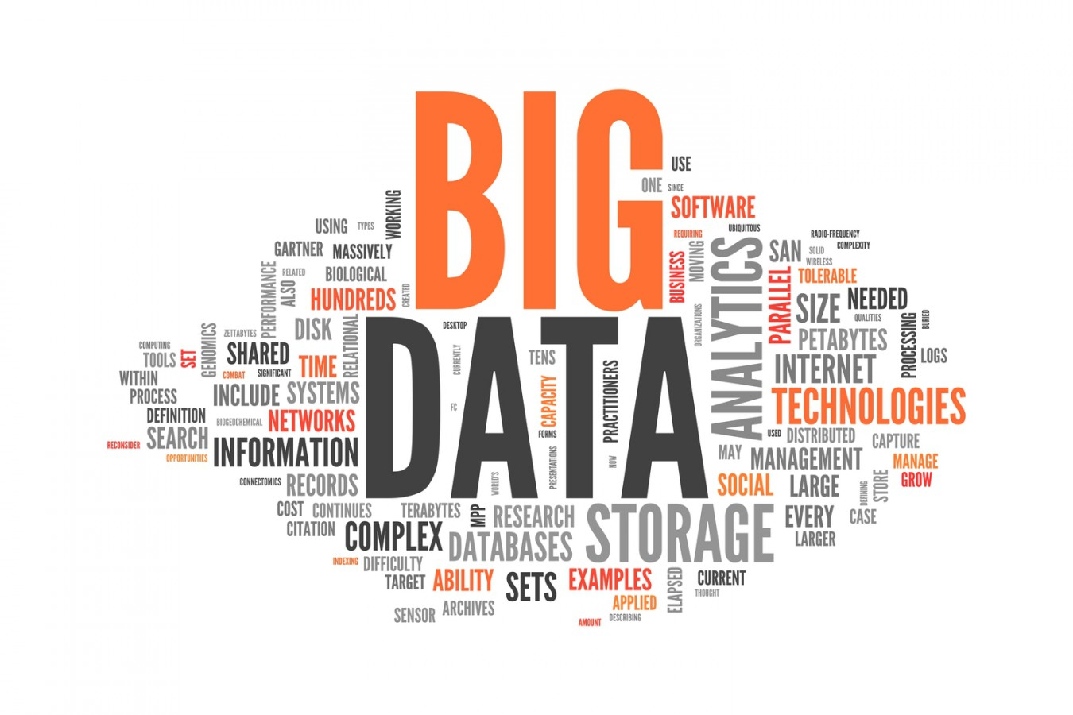
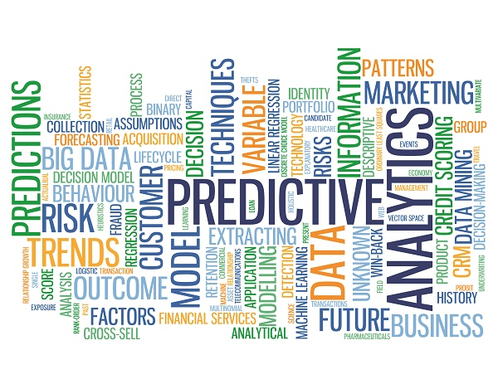
Grazie per l’attenzione!

